Slide 1
عنوان درس:
تحقیق در عملیات
ارائه دهندگان :
زهرا اسانلو
راضیه رضایت

Slide 2
LINGO
EXCEL
MATLAB

Slide 3
موضوع ارائه :
excel

Slide 4
خیلی از مسائل با قیود و محدودیت هایی همراه هستند.
برای اینکه بتوانیم با اکسل این گونه مسائل را حل کنیم باید از solver استفاده کنیم.
1/24

Slide 5
برای نصب Add – Ins مربوط به solver باید مراحل زیر را طی کنیم
2/24

Slide 6
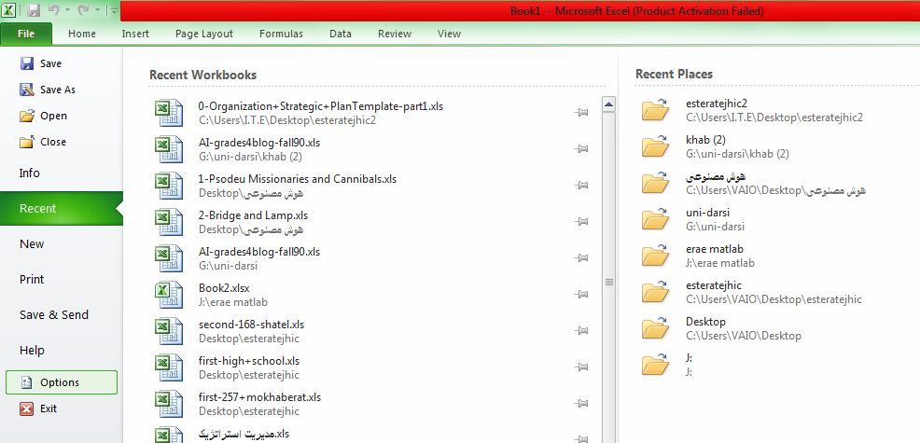
در مرحله 1
از منوی فایل به قسمت Options روید
3/24

Slide 7
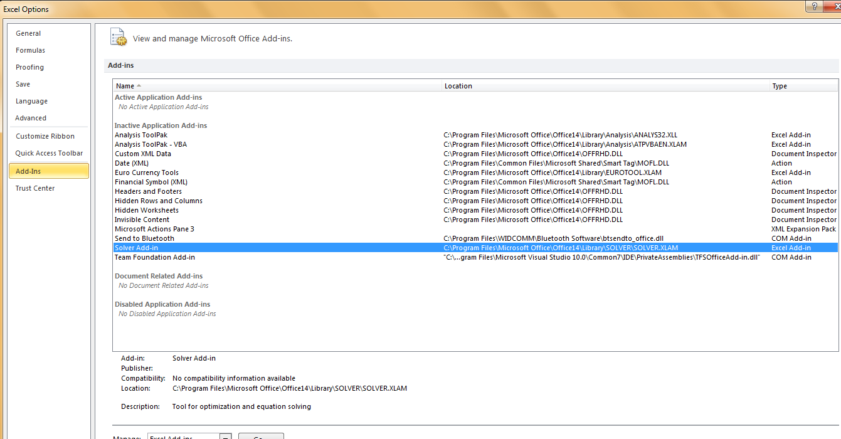
سپس در مرحله ی 2
بعد از باز شدن پارت Options
روی قسمت Add – Ins کلیک کنید و سپس روی Solver Add- Ins رفته و گزینه ی GO را بزنید
4/24

Slide 8
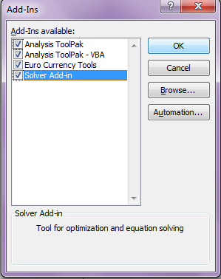
در پنجره ای که مطابق شکل باز می شود همه گزینه ها را تیک بزیند
در پنجره ای که مطابق شکل باز می شود همه گزینه ها را تیک بزیند
5/24

Slide 9
در نتیجه گزینه ی solver در منوی Data خواهد امد
6/24

Slide 10
Maximaize z = 2$x_{1}$ + 3$x_{2}$
S.T $x_{1}$ + 3$x_{2}$≤ 10
3$x_{1}−2x_{2}≥$ 1
$x_{1}−$ 2$x_{2}$ $≥$ 4
2$x_{1}− x_{2}\text{≤}$ 9
$x_{1≥0} , x_{2≥0}$
7/24

Slide 11
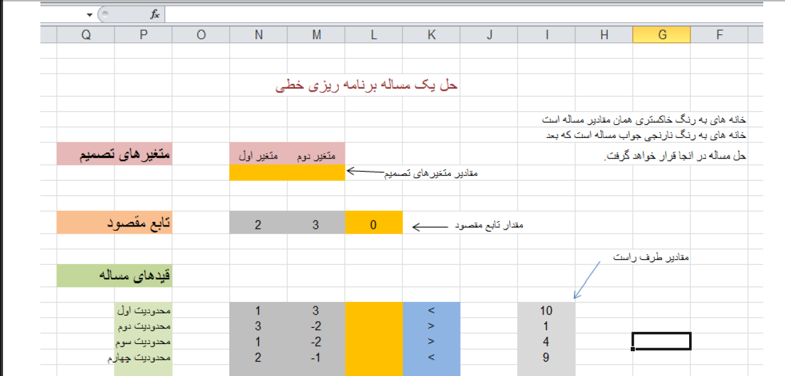
8/24

Slide 12
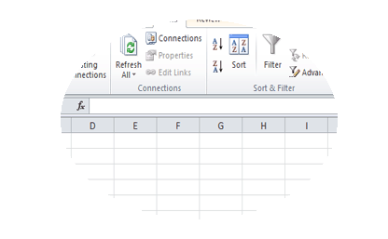
در داخل خانه مقدار تابع مقصود
می نویسیم
=N8*N11+M8*M11
که معادل همان تابع مقصود z است
9/24

Slide 13
در خانه های نارنجی متناظر هر سطر از محدودیت عبارات زیر را قرار می دهیم.
=N8*N16+M8*M1
=N8*N17+M8*M17
=N8*N18+M8*M18
=N8*N19+M8*M19
10/24

Slide 14
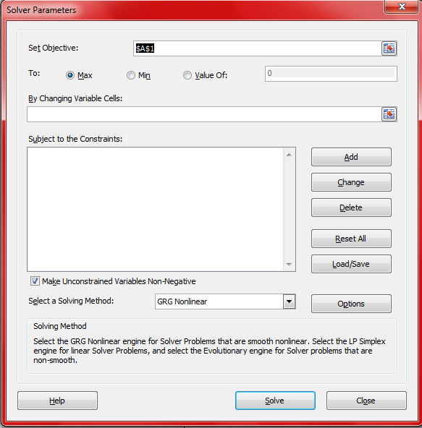
1
2
بعد از اتمام این کار از منوی Data گزینه solve را انتخاب می کنیم تا این صفحه ظاهر شود
3
4
11/24

Slide 15
2
1
در خانه ای که با شماره 2 مشخص شده است برای مشخص کردن مکان جواب متغیرهای مساله است.
در خانه ای که با شماره 1 مشخص شده است، خانه متناظر با مقدار تابع مقصود را قرار می دهیم.
3
4
با زدن دکمه ای که با شماره 3 مشخص شده است شکلی باز خواهد شد که می توان محدودیت های مساله را وارد کرد.
از کشویی که با شماره 4 مشخص شده است، گزینه Simplex Lp را انتخاب می کنیم.
12/24

Slide 16
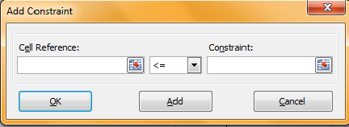
اگر گزینه ADD را بزنیم :
7
2
1
3
13/24

Slide 17
خانه 1
در کادر شماره 1، خانه متناظر با سمت چپ هر محدودیت انتخاب میشود (همان خانه های نارنجی رنگ)
14/24

Slide 18
خانه 2
در کادر شماره 2 نوع رابطه هر محدودیت
15/24

Slide 19
خانه 3
در کادر شماره 3 خانه ای متناظر طرف راست هر محدودیت وارد میشود.
16/24

Slide 20
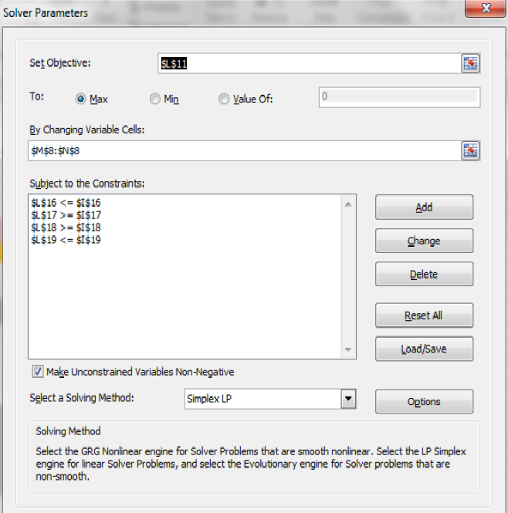
با انجام مراحل فوق این پنجره خواهد آمد
17/24

Slide 21
و با زدن گزینه ی solve نتیجه به دست خواهد آمد
18/24

Slide 22
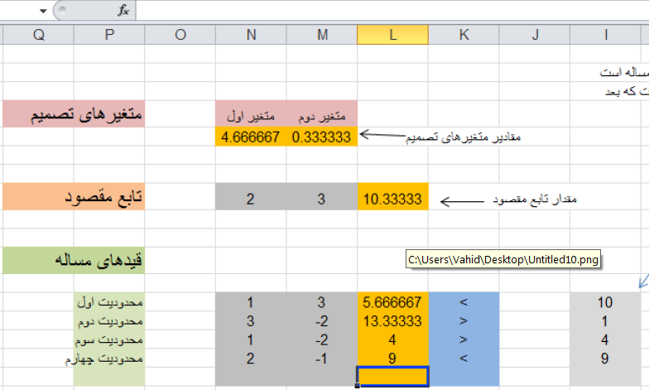
19/24

Slide 23
اگر دکمه ی solve را بزنید می توانید پنجره ای که در اسلاید بعدی هست را هم مشاهده بفرمایید
20/24

Slide 24
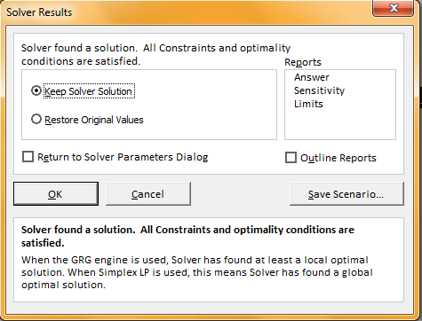
21/24

Slide 25
گزارشها
د ر نتیجه این امکان برای شما به وجود می آید تا گزارشهایی را که دوست دارید برایتان ایجاد نماید
22/24

Slide 26
انواع گزارشها
گزارش پاسخ:
گزارش اعداد اصلی را نمایش می دهد تا با اعداد مربوطه مشروط مقایسه شود
گزارش محدودیت ها:
این گزارش بیشترین مقدار متغیرها را بدون در نظر گرفتن شرطها نشان میدهد
گزارش حساسیت:
این گزارش میزان حساسیت گزارش به دست امده را نسبت به محدودیت های اعمال نشان می دهد
23/24

Slide 27
با تشکراز توجه شما
24/24

